Slide 1
Network 3 - webservice
李鸿泽 2020.12.24

Slide 2
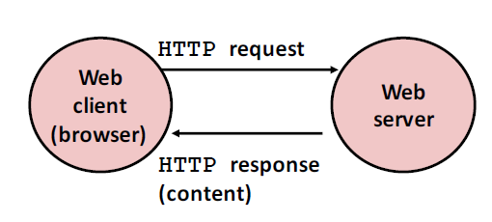
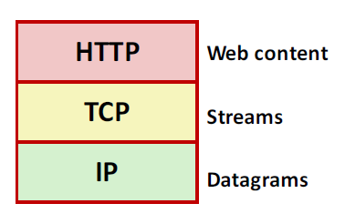
Web基础
HTTP协议：Web客户端和服务器之间的交互作用基于超文本的应用级传输协议
是一个简单的协议，如图。
目前广泛应用的是HTTP/1.1
对比HTTP、TCP、IP：传输的内容不同
网络内容：文本和多媒体
数据流
IP数据报

Slide 3
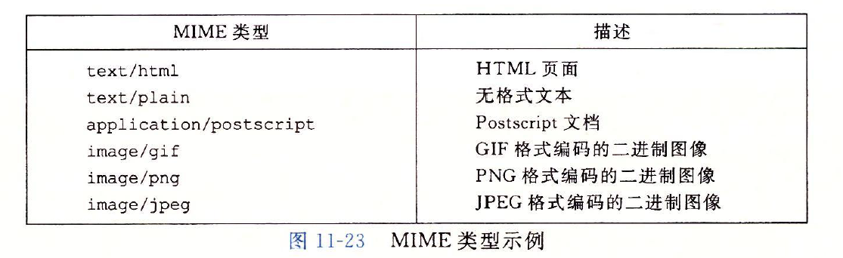
Web 内容
内容是一个与MIME类型相关的字节序列

Slide 4
静态内容与动态内容
从HTTP返回的内容分为静态内容和动态内容
静态内容：磁盘文件中的内容
动态内容：可执行文件运行的输出
返回这些内容的过程称为服务XX内容

Slide 5
URL
每条由Web服务器返回的内容都是与管理它的文件相关联的
每一个文件都有一个唯一的“名字”，叫做URL（通用资源定位符）
静态内容的URL
http://www.cs.cmu.edu:80/index.html 或 http://www.cs.cmu.edu/index.html
主机www.cs.cmu.edu，默认端口80，文件/index.html （HTML文件）
动态内容的URL
http://www.cs.cmu.edu:8000/cgi-bin/proc?15000&213
？分割文件名和参数，&分割每个参数

Slide 6
如何使用URL
对于http://www.cmu.edu:80/index.html
客户端使用前缀http://www.cmu.edu:80，决定与哪类服务器联系，服务器在哪，以及监听端口号是多少
服务器使用后缀/index.html寻找系统中的文件，并确定是静态还是动态
确定是静态还是动态没有统一准则。经典方法是把所有可执行文件都放在cgi-bin中
后缀中的/不是根目录，而是被请求内容类型的主目录，比如/usr/httpd/cgi-bin
最小后缀是/，服务器将其扩展为某个默认主页。所以我们只需要记住并输入前缀访问就行，浏览器添加/，服务器扩展为默认文件名）

Slide 7
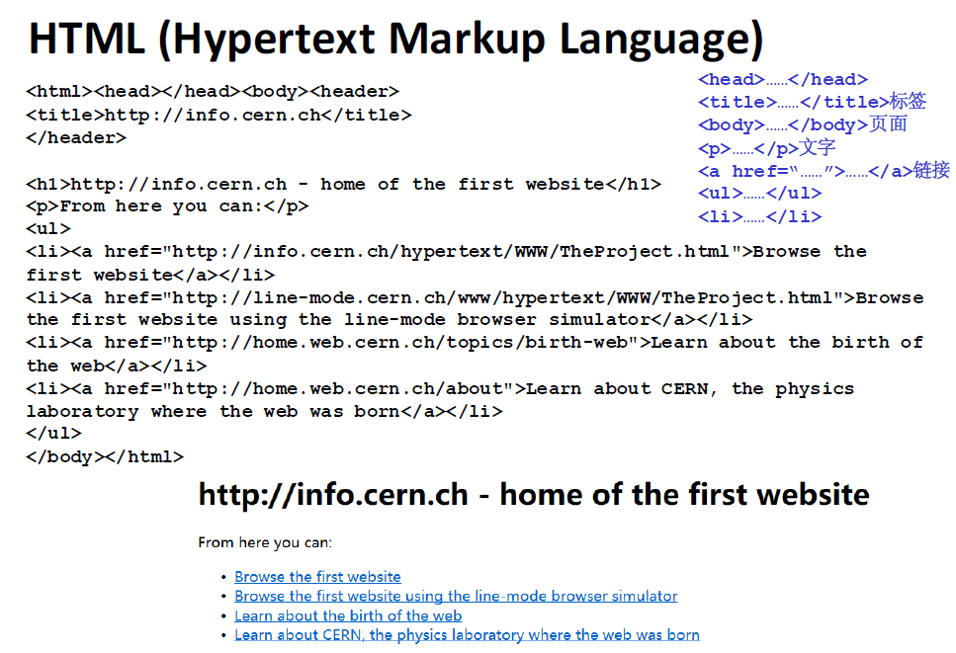
HTML
Web内容可以用HTML(Hypertext Markup Language)语言编写

Slide 8
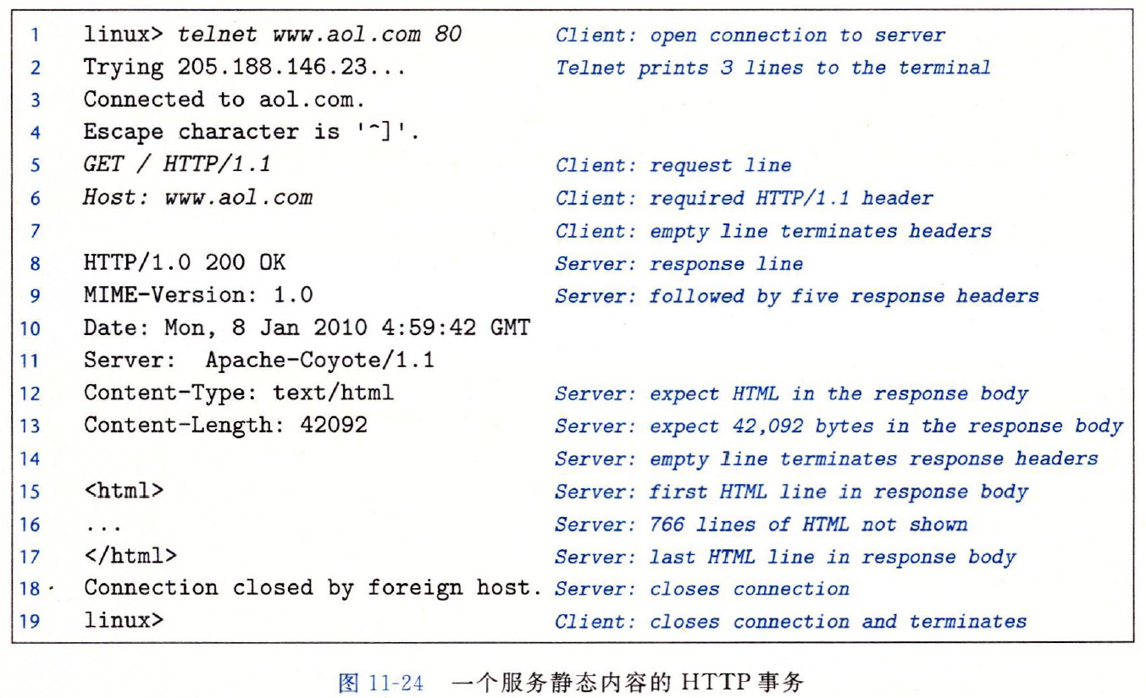
HTTP事务
使用Linux的TELNET程序与Web服务器执行事务
（GET的）HTTP请求：一个请求行，零个或多个请求报头，一个空行终止报头列表
请求行形式为method URI version
HTTP支持GET、POST、OPTIONS、HEAD、PUT、DELETE和TRACE等多种方法
书中只讨论GET方法，GET方法指导服务器生成和返回URI（统一资源标识符）标识的内容，但是考试可能会考其他方法（离谱.jpg）
URI是相应URL的后缀，包括文件名和可选的参数
Version字段表明了该请求遵循的HTTP版本
请求报头：为服务器提供了额外的信息，例如浏览器的商品名，或MIME类型
请求报头的格式为：header-name：header-data
我们只需要关注Host表头，在HTTP/1.1中是需要的，而在HTTP/1.0中是不需要的

Slide 9
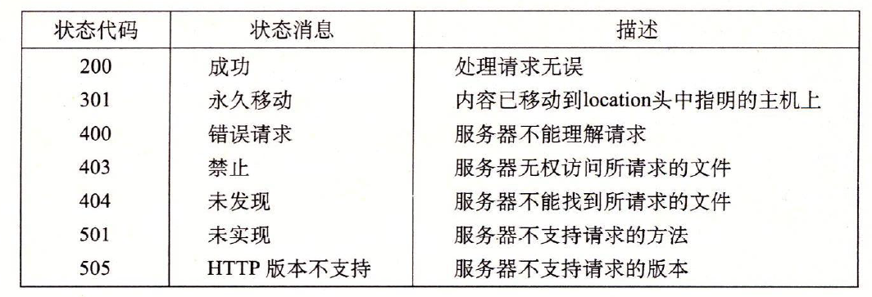
HTTP事务
HTTP响应：一个响应行，零个或多个响应报头，
一个空行(‘/r/n’)终止报头列表，再跟随一个响应主体
响应行格式为version status-code status-message
Version字段表明了该响应遵循的HTTP版本
状态码是一个3位的正整数，指明对请求的处理
状态消息给出与错误代码等价的英文描述
响应主体包含被请求的内容
Content-Type：响应主体内容的MIME类型
Content-length：响应主体的字节大小

Slide 10
Method
Method有7种:
GET： 检索URI中标识资源的一个简单请求
HEAD： 与GET方法相同，服务器只返回状态行和头标，并不返回请求文档
POST： 服务器接受被写入客户端输出流中的数据的请求
PUT： 服务器保存请求数据作为指定URI新内容的请求
DELETE： 服务器删除URI中命名的资源的请求
OPTIONS：关于服务器支持的请求方法信息的请求
TRACE： Web服务器反馈Http请求和其头标的请求
CONNECT：已文档化但当前未实现的一个方法，预留做隧道处理

Slide 11
HTTP的版本差别
HTTP/1.0 对每个事务使用新连接，HTTP/1.1允许客户端和服务器在同一条持久连接上执行多个事务。使用报头Connection: Keep-Alive
HTTP/1.0 不需要请求报头，HTTP/1. 1需要请求报头。
一台服务器可以在同一个IP地址和端口号上使用不同的主机名来创建多个虚拟WEB站点。
HTTP/1.0 的客户端和服务器会简单地忽略报头
HTTP/1.1 支持分块传输编码，允许服务器发送给客户端的数据可以分成多个部分。使用报头Transfer-Encoding: chunked
HTTP/1.1 增加了对缓存的其他支持

Slide 12
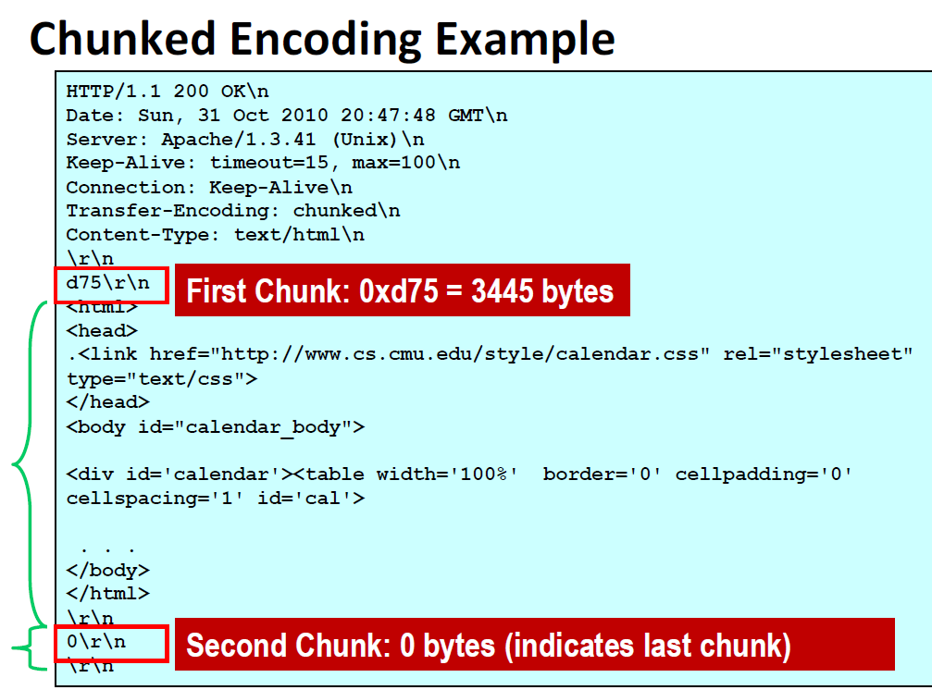
数据传输机制
标准传输编码：指定内容总长度
需要该程序缓冲整个消息
分块传输编码：将传输信息分成块
用字节数对每个块进行前缀
（十六进制编码）

Slide 13
CGI（通用网关接口）
客户端如何将程序参数传递给服务器？
GET请求的参数在URI中传递，？分隔，&分隔，空格用%20替代
POST的请求在请求主体中传递而不是在URI中传递
服务器如何将参数传给子进程？
Fork创建一个子进程，子进程用参数设置CGI环境变量QUERY_STRING，然后调用execve，在子进程的上下文中执行/cgi-bin/adder。
程序在运行时调用Linux getenv函数引用QUERY_STRING
这样的程序，称为CGI程序，也称CGI脚本

Slide 14
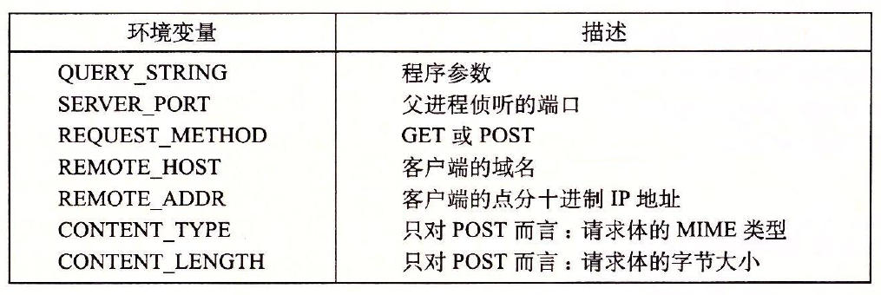
CGI（通用网关接口）
服务器如何将其他信息传递给子进程？
CGI程序运行时可以设置环境变量
子进程将输出发送到哪里？
在子进程加载并运行CGI程序之前，它使用Linux dup2函数将标准输出重定向到与客户端相关联的已连接描述符。 CGI程序将它的动态内容发送到标准输出
因为父进程不知道子进程生成内容的类型和大小，所以子进程也需要生成Content-type和Content-length响应报头，以及终止报头的空行。
对于POST请求，子进程还需要进行输入重定向，CGI程序从标准输入中读取请求主体中的参数。

Slide 15
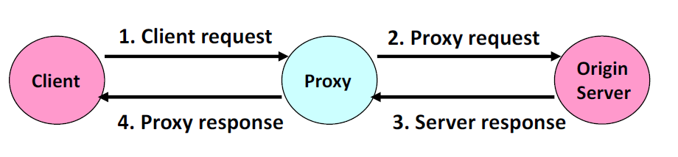
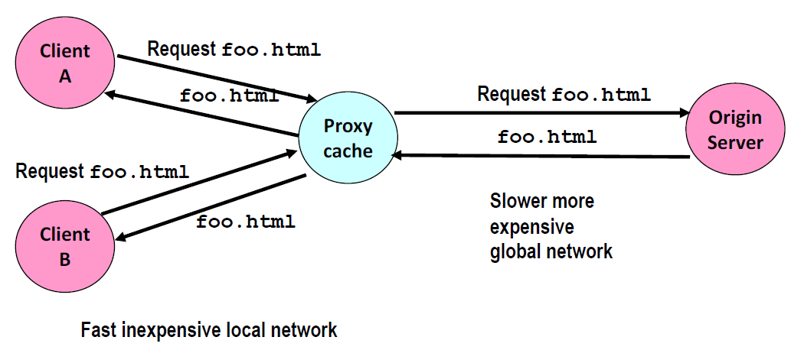
proxy
代理是客户端和原始服务器之间的中介
对客户端，代理的行为就像服务器一样
对服务器，代理的行为就像客户端一样
为什么选择代理？
当请求和响应通过时，
可以执行一些有用的功能
示例：缓存、日志记录、
匿名化、筛选、转码

Slide 16
proxy
代理缓存（proxy cache）
可以作为浏览器和管理被请求文件的原始服务器（origin server）的中介
代理链：客户端和原始服务器之间有多个代理

Slide 17
Two types of web proxy
显式代理（浏览器已知）：在请求时指定代理
通过配置浏览器向代理发送请求
每个请求指定整个 URL
允许代理了解目标服务器
透明代理：浏览器/客户端的行为就像没有代理一样
改变request fields，并会传送真实IP
代理在客户端和服务器之间的路由中的网络组件上运行
可以拦截和调停网络请求（防火墙）

Slide 18
代理的优点
连接Internet与Intranet充当防火墙
所有内部网的用户通过proxy访问外界时，只映射为一个IP地址，外界不能直接访问到内部网。
可以设置IP地址过滤，限制内部网对外部的访问权限。
两个没有互联的内部网，也可以通过第三方的代理服务器进行互联来交换信息。
节省IP开销
所有用户对外只占用一个IP，所以不必租用很多IP地址，降低网络的维护成本。这样，局域局内没有与外网相连的众多机器就可以通过内网的一台代理服务器连接到外网，大大减少费用。黑客可以通过这种方法隐藏自己的真实IP地址，逃过监视。
提高访问速度
通常代理服务器都设置一个较大的硬盘缓冲区 ，当有外界的信息通过时，将其保存到缓冲区中，再访问相同的信息时，直接从缓冲区中取出信息传给用户，达到提高访问速度的目的。

Slide 19
按请求信息的安全性分类
全匿名代理：不改变request fields，从服务器端看来就像是真正的客户浏览器在访问。真实IP是隐藏的。服务器不会认为使用了代理。
普通匿名代理：能隐藏真实IP，但会更改request fields，有可能会被认为使用了代理。不过不要受它的名字的误导，其安全性可能比全匿名代理更高，有的代理会剥离你的部分信息（就好比防火墙的stealth mode），使服务器端探测不到你的操作系统版本和浏览器版本。
透明代理（简单代理）：客户端不需要知道代理服务器的存在，代理改编你的request fields（报文），并会传送真实IP。注意，加密的透明代理则是属于匿名代理，意思是不用设置使用代理了，例如Garden 2程序。

Slide 20
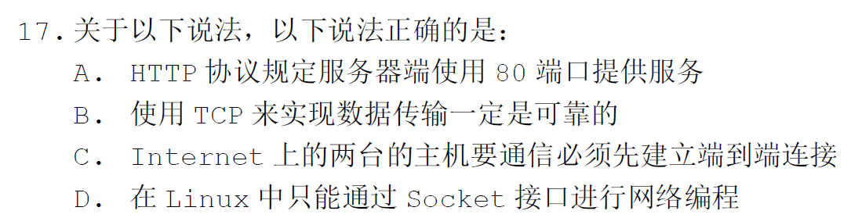
一些往年题

Slide 21
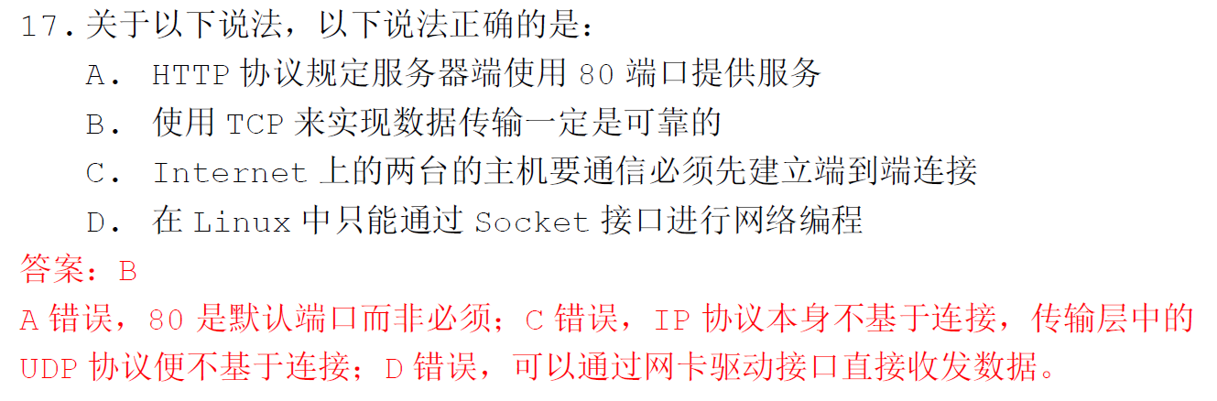
一些往年题
IP协议采用非连接式的传送方式。指IP信息包传送时，源设备与目的设备双方不必事先连接，即可将IP信息包送达。源设备完全不用理会目的设备，而只是单纯地将IP信息包逐一送出。至于目的设备是否收到每个信息包、是否收到正确的信息包等，则由上层的协议(例如TCP)来负责检查。
UDP是OSI参考模型中一种无连接的传输层协议。UDP 协议基本上是IP协议与上层协议的接口。

Slide 22
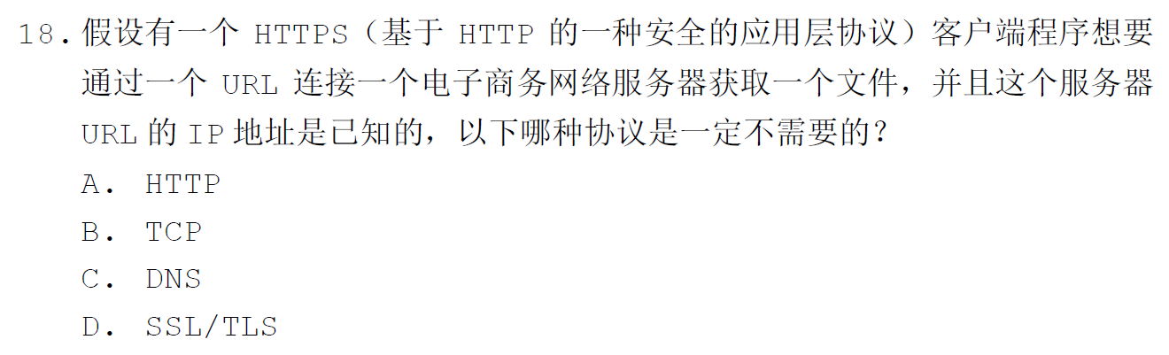
一些往年题

Slide 23
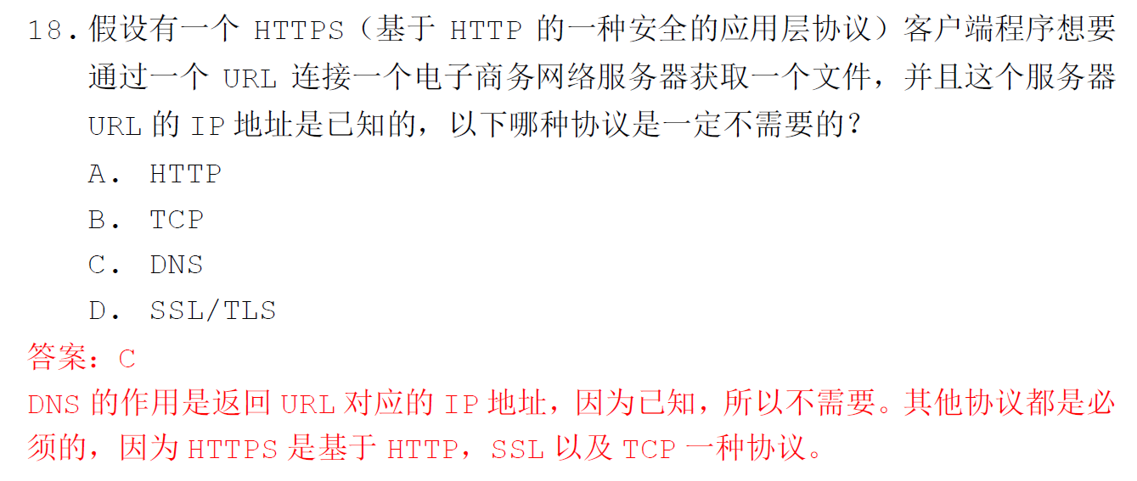
一些往年题
http是一个简单的请求-响应协议，它通常运行在TCP之上。
SSL(Secure Sockets Layer 安全套接字协议),及其继任者传输层安全（Transport Layer Security，TLS）是为网络通信提供安全及数据完整性的一种安全协议。TLS与SSL在传输层与应用层之间对网络连接进行加密。

Slide 24
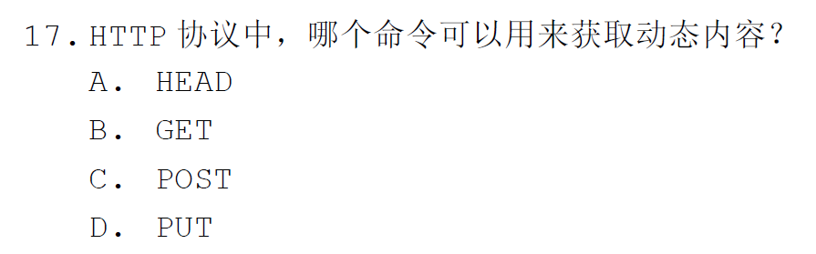
一些往年题

Slide 25
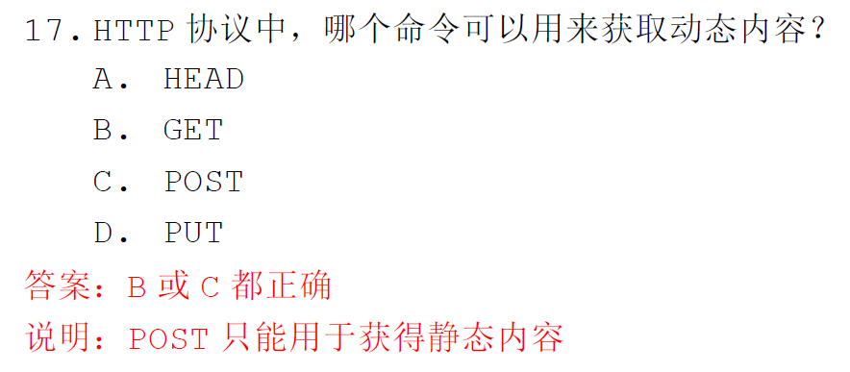
一些往年题

Slide 26
Method
Method有7种:
GET： 检索URI中标识资源的一个简单请求
HEAD： 与GET方法相同，服务器只返回状态行和头标，并不返回请求文档
POST： 服务器接受被写入客户端输出流中的数据的请求
PUT： 服务器保存请求数据作为指定URI新内容的请求
DELETE： 服务器删除URI中命名的资源的请求
OPTIONS：关于服务器支持的请求方法信息的请求
TRACE： Web服务器反馈Http请求和其头标的请求
CONNECT：已文档化但当前未实现的一个方法，预留做隧道处理

Slide 27
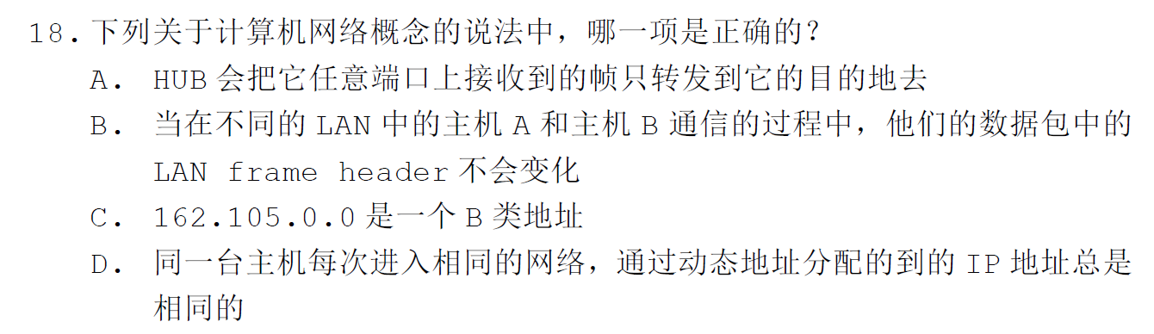
一些往年题

Slide 28
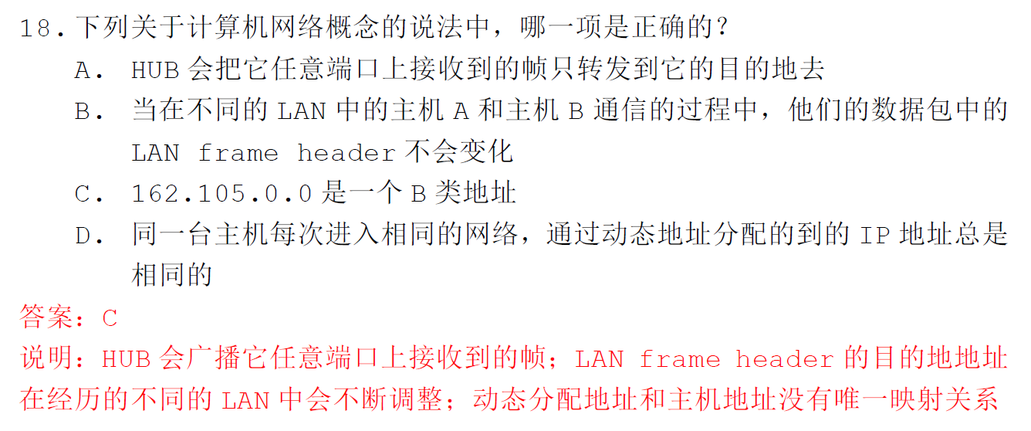
一些往年题

Slide 29
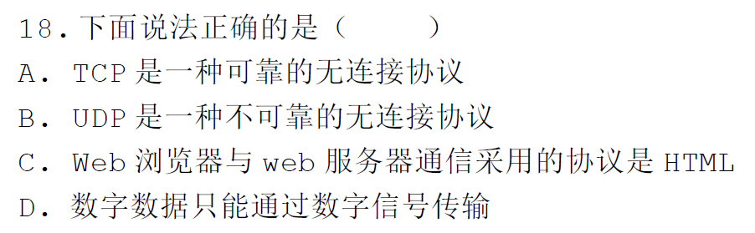
一些往年题

Slide 30
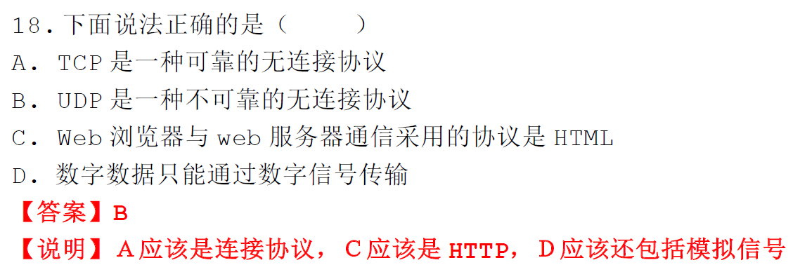
一些往年题
数字信号指自变量是离散的、因变量也是离散的信号。在计算机中，数字信号的大小常用有限位的二进制数表示。
模拟信号是指用连续变化的物理量表示的信息

